Slide 1
第六讲
质量工程

Slide 2
提纲
质量控制概论
质量评估、控制、保证
软件缺陷
缺陷分析、处理，及相关定律
软件测试
概念、策略、阶段化，及相关核心知识
软件审查
概念、评审和相关实践
质量工程师
三心、四意、五技能、两角色、两争议

Slide 3
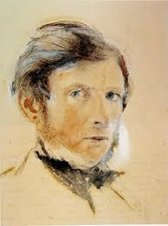
质量从来都不是意外之物，而是千百次智力劳动的硕果。
John Ruskin
John Ruskin (罗斯金，1819—1900) 是19世纪英国杰出的作家， 被英国人赞为“美的使者”。

Slide 4
回顾第3讲—软件质量概论
软件的质量是它满足用户需要和系统需求的程度， 常表示为一组质量属性的集合。
质量价值常识
低质量产品无法创造出足额价值。
“适度质量”定律
满足现实需要的软件质量能有效减免开发投入。
“质量第一”法则
依据现实需求和产品目标，定义并实现软件质量。

Slide 5
软件验证与确认
软件验证则是指认定软件的设计方案和代码基是否实现既定需求的过程。
软件确认是指认定软件是否满足用户实际需要和业界相关标准的过程。
软件确认=需求确认+软件验证
现实需要
软件产品
用户需要
软件设计
…
确认
软件需求
验证
系统需求
软件代码

Slide 6
质量评估—视角
依据ISO/IEC SQuaRE簇(25000—2005)标准， 产品质量有三大评估视角：
内部(Internal)视角：
关注软件本身的质量表现，如软件内部潜存的缺陷的数量和密度，又称为白盒视角
外部(External)视角：
关注软件在系统内部环境中的质量表现，如软件能否实现了与硬件和操作系统的兼容，又称为黑盒视角
使用(In-Use)视角：
关注软件在系统运行环境中的质量表现，即软件能否在应用中如实地按照既定需求支持用户完成特定任务
又称为用户视角

Slide 7

面向用户的评估法则
软件质量的评估应面向用户，以用户的评估结论为主，以独立第三方的结论为辅。
质量在用户眼中！
Alan Davis:
软件的“功能够不够”和“质量高不高”都得由用户说了算。
工程方和第三方都不应该、也无法真正代替用户做出质量评估决策。

Slide 8
质量控制技术
产品质量控制 (Quality Control，简称QC)
是发现和修复产品缺陷(Defect)的过程
也是一系列度量和改善产品质量的活动统称
两类质控技术
测试 (Testing)
以发现缺陷为目的的程序执行过程
审查 (Review)
组织工程师阅读目标制品并找出其缺陷的过程
→ 两者各有优缺点、效果互为补充

Slide 9
Hetzel--Myers技术组合定律
组合使用多种测试和审查技术比单独使用某一技术更有效、也更高效。
测试和审查是互补的。
测试技术能发现系统级的代码缺陷，此类缺陷通常无法通过审查发现； 而审查技术能用于发现需求和设计错误，此类错误则无法通过测试发现。
测试侧重软件的可靠性、可用性和性能等，这些都是面向用户的质量属性； 而审查则可覆盖软件的可测性、可维护性和可复用性等，这些都是面向工程师的质量属性。
故而， 测试和审查是彼此不可替代的。

Slide 10
质量控制模型
定义质量控制过程
将质量控制引入 软件开发过程
开发软件
评估软件质量
质量足够高?
标准化质量 控制过程
是
否
改进质量 控制过程
质量控制过程应当与软件开发总过程“和谐同步”。

Slide 11
质量保证
质量保证 (Quality Assurance，简称QA)
在产品生产的过程中为实现既定质量目标而规划、组织和实施的活动统称
质量保证 (QA)
发生在开发过程之中
依赖于过程改进
以缺陷预防为目的
质量控制 (QC)
发生在开发过程之后
依赖于技术改进
以缺陷修复为目的

Slide 12




质量保证与质量控制互补互助
质量控制有助于质量保证
质量保证也有助于质量控制。
质量保证必须“携手”质量控制， 才能进一步提升产品质量。
故而，软件开发应“双管齐下”：
策略1
策略2
在软件开发初期就开始实施质量保证并规划质量控制，既要防止缺陷的出现，也要及时发现和移除潜存缺陷。
阻止 进入
及早 杀除

Slide 13
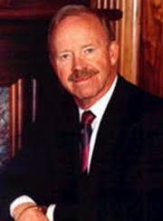
产品的质量，在首次开发之时就要做对、做好。
Philip Crosby
Philip Crosby (克劳士比，1926—2001) 是一位质量管理思想家，被誉为“零缺陷之父”和“世界质量先生”，有代表作《质量免费》(Quality is Free)。

Slide 14

质量的“瀑布”效应
质量
初现
成型
物化
修缮
需求
设计
构造
测试

Slide 15

质量的“瀑布”效应
软件的质量随开发进程而逐渐稳固，在设计(特别是构造)完成之后就很难以低成本方式实现大幅度改善。
就单个软件产品或整条产品线而言，质量的改善和恶化都呈现出加速的趋势。

Slide 16
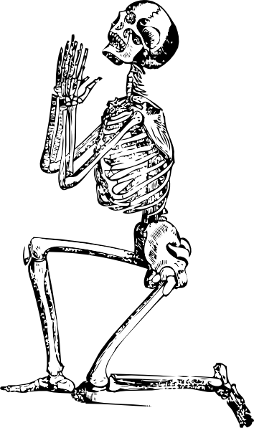
质量“瀑布”法则
首次开发力争获得高质量，尽可能地规避项目返工和二次开发。
说 比 做 容 易
一次到位优于项目返工， 及时返工优于二次开发。
→ 既要少犯错，又要及时纠错。

Slide 17
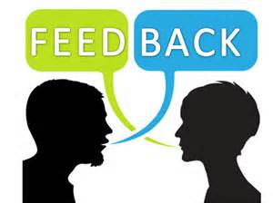
Gilb质量五法则
善用反馈
审查就是善用反馈的典型技术
度量关键质量属性
软件和系统的成败总能归结于一些关键因子
控制多目标
注意多目标之间的冲突或不一致现象
小步演进
小步前进、步步为营
及早实施质量控制
近50%的质量问题来自开发初期

Slide 18

质量挑战—学者的视角
可量化的质量定义，支持基于质量度量的产品整体评估。
扩展传统狭隘的可用性定义，使之涵括所有影响用户使用产品的因素。
树立全程质量理念，实现贯穿整个软件生命期的质量控制和保证实践。
质量保证尚未能完备地支撑全程质量管理。 即，某些质量管理要素并未出现在质量保证实践中。
如何保证、控制和改善基于网络的软件产品的质量。

Slide 19
质量挑战—实践者的观点
成本和时间紧缩压力
全球分布式协同开发
不可预知的产品应用
愈趋复杂的软件技术—生态系统
越来越多的标准需要遵从
领域知识缺乏
测试资源的搜索和复用效率双低
测试迷失
数据支撑不足
成品构件的集成标准缺乏
测试数据的生成和管理
质量团队和开发团队之间的沟通

Slide 20
提纲
质量控制概论
质量评估、控制、保证
软件缺陷
缺陷分析、处理，及相关定律
软件测试
概念、策略、阶段化，及相关核心知识
软件审查
概念、评审和相关实践
质量工程师
三心、四意、五技能、两角色、两争议

Slide 21
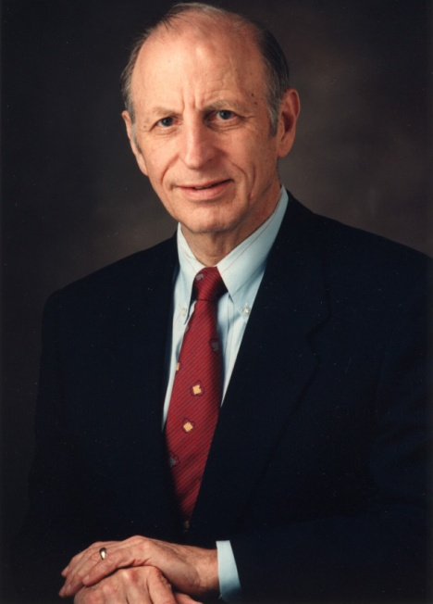
缺陷是软件质量的首要属性。
Watts Humphrey
Watts Humphrey (汉普瑞，1927—2010) 一生致力于软件质量的研究和实践，被誉为“软件质量之父”。 个人信息网页：http://www.sei.cmu.edu/watts/

Slide 22
什么是缺陷？
缺陷(Defect)就是错误(Mistake)的存在。
软件缺陷是指各类软件制品中存在的不正确的软件描述和实现。
软件制品： 需求、设计、代码和测试文档等
错误
[人]
缺陷
[静态]
故障
[动态]
需求 缺陷
设计 缺陷
代码 缺陷
测试 缺陷
毛病、害虫、议素等

Slide 23
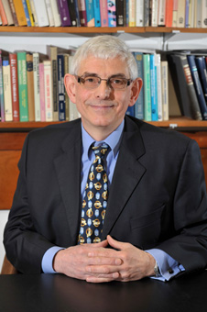
Ron Patton的理解
资深专家Ron Patton从广义的角度，定义了软件缺陷的范畴，包括五大区域：
软件没做产品描述认为它该做的事情。
软件做了产品描述认为它不该做的事情。
软件做了产品描述没有提及的事情。
软件没做产品描述没有提及但应提及的事情。
软件不易理解、难于使用、性能低下慢、让用户感觉痛苦或不合适。

Slide 24
IBM正交缺陷分类法 (ODC)
Ram Chillarege于1992年提出ODC方法。
ODC根据常规缺陷记录的如下属性进行分类：
注入时段 (Inject Time)：即缺陷被引入产品的时段
典型的时段有需求、设计、构造、测试等
发现时段 (Detect Time)：即缺陷被发现的时段
典型的时段有编程、单元测试、集成测试、部署安装等
影响 (Impact) 或严重性：即缺陷引发的系统故障对用户/客户造成的消极影响
IBM的4级缺陷分类制： 用数字“1”至“4”依次代表 “危急”、“ 严重”、“一般”和“轻度”影响
目标 (Target)：即为修复缺陷而需要修改的代码块或其他文档区域

Slide 25
缺陷的十二属性—见于常规缺陷记录
标识符
类型
如：逻辑型、文档型和计算型缺陷等
严重性 (Severity)
如：危急、严重、一般和轻度四个等级
症状 (Symptom)
对业务的影响 (EOB)
优先级 (Priority)
如：非常紧迫、紧迫、常规和不紧迫
状态 (Status)
缺陷修复进展的当前状况

Slide 26
缺陷的十二属性—见于常规缺陷记录
发现时段 (Origin)
如：开发阶段、测试阶段、正常使用时段等
源 (Source)
包括故障发生位置、缺陷修复位置和引入时段
原因 (Root Cause)：缺陷被引入的原因
疏漏、含糊、低性能、不安全、过剩、修复不力、…
计划修复成本 (ECOR)
计划修复某缺陷所需的人时数
实际修复成本 (ACOR)
实际修复某缺陷所需的人时数

Slide 27




七问缺陷
学者Glenford Myers提出了七个问题，用于缺陷控制实践，以帮助缺陷避免和移除：
缺陷何时被注入？
缺陷为什么会被注入？
缺陷在哪里发生？
缺陷由谁制造？又应由谁负责？
怎样预防缺陷的发生？
为什么缺陷没有在更早的阶段被发现？
怎样才能更早地发现缺陷？

Slide 28
缺陷度量—常用量度
缺陷密度
单位代码行(如1千行)或功能点所包含的平均缺陷数
缺陷发现率
同一时段内所注入的缺陷的发现率
缺陷移除率
在交付软件之前缺陷的移除率
缺陷修复率
缺陷修复未引入新缺陷的概率
潜存缺陷密度
投入正常使用之后的软件的缺陷密度
为什么 缺陷移除率总是 低于 缺陷发现率 ???

Slide 29
缺陷处理
缺陷处理
旨在尽可能地减少产品中潜存的缺陷数量
三大策略：避免、容忍和移除
Philip Crosby的“零缺陷”四法则
明确需求：明确软件产品需求，并将之成文
做好预防：培训工程师，减免错误的发生
一次到位：力求软件能一次通过验收，无需返工
科学衡量：综合考虑软件的多目标实现
缺陷 容忍
缺陷 避免
缺陷 移除

Slide 30
缺陷避免
缺陷避免 (或预防)
即，工程师不要犯错，以避免引入缺陷
工程师应当致力于“尽少犯错”。
软件规模越大，缺陷避免的功效就越明显。
规模达10、100、1,000、10,000和100,000功能点的软件的缺陷预防率分别可达25%、33%、43%、45%和47%。
Mays 猜想
缺陷避免比缺陷移除更重要。

Slide 31
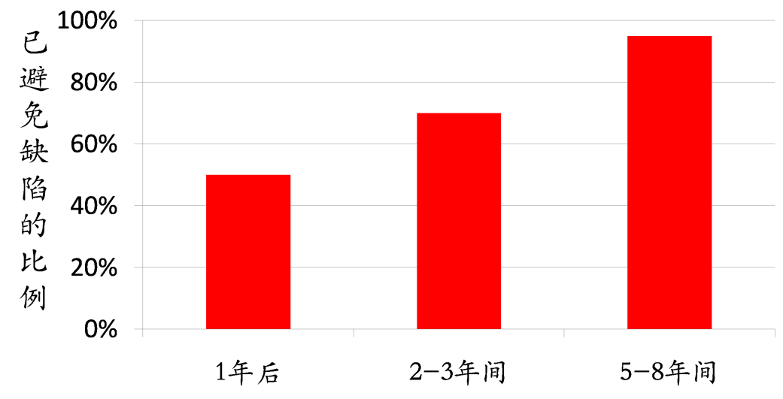
IBM缺陷避免流程
Robert Mays和Capers Jones于1983年提出了“缺陷避免过程”(DPP)。
分析与反思
缺陷 知识
缺陷 数据
软件开发过程
(质量过程)
问题
软件
DPP的应用效果
软件产品必须主动避免缺陷注入，缺陷避免的有效性不仅是产品质量的象征，也是工程师专业技能和水平的体现。
-- W. Humphrey

Slide 32
缺陷容忍
墨菲定律
能出错的就终究会出错。
如果软件内存有缺陷，那系统就终会出现故障。
回春术可有效避免仅一部分故障。
缺陷容忍提供了消除故障影响的另一条途径。
缺陷容忍：
容许软件内存在缺陷且容许缺陷引发软件运行故障，但不容许故障影响用户的正常使用
依赖于预先建立的容忍缺陷机制——冗余

Slide 33
缺陷容忍的一般流程
故障侦测
侦测故障的可能发生区域，重点盯防“故障密集型区域”
风险评估
评估可能故障区域的故障可能性和影响力
NASA的“风险曝光量”
灾难性的、严重的、高级、中级和低级
故障恢复
针对故障密集型区域，建立冗余机制，即开发冗余的后备代码
故障修复
针对已现故障的区域，组织代码检修，移除引起故障的缺陷，避免故障再现
故障侦测
风险评估
故障恢复
故障修复

Slide 34
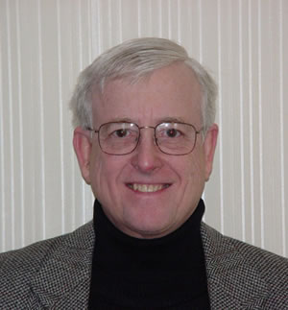
缺陷移除
缺陷发现和移除是最常见的软件工程实践。
已成为软件业的首要成本推动因素
软件业花费了超50%的软件成本用于发现和修复缺陷、安全问题和项目失败，软件创新则占不足10%。而如果能为缺陷处理、质量和安全提供“专业”实践，那就有希望能将这50%降为15%，则软件创新就能增加利用近40%的成本投入，这将极大促进软件业的创新和发展。
软件工程师的第一玩忽职守就是低于85%的缺陷移除率。
Capers Jones

Slide 35
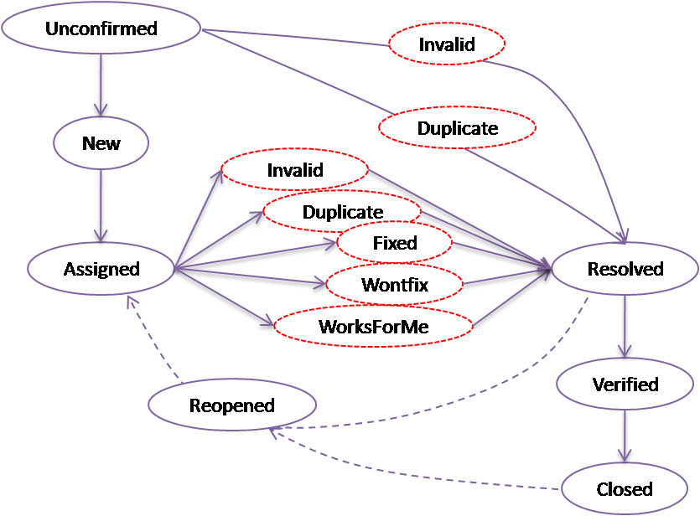
Bugzilla缺陷移除过程
Bugzilla是一个常用的缺陷数据库系统，能支持缺陷记录和管理。
在Bugzilla系统中 缺陷的可能状态， 及状态间的转换流程

Slide 36
缺陷移除与成本
高缺陷移除率需要高成本。
一般项目难以承付如此高成本， 故而只能纵容“质量懈怠”。
典型情形：绝大多数产品的缺陷移除率低于85%，极少产品能达到99%。
尽管缺陷是几乎无法避免的，但“严重型”缺陷则是必须避免的。
严重型缺陷：
威胁用户和维护人员的身心健康
造成重大经济损失
…

Slide 37
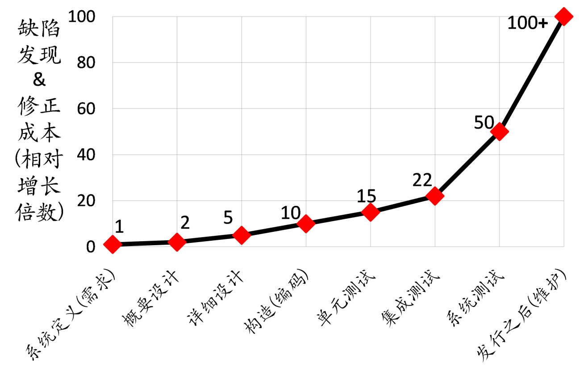
缺陷成本增长定律
缺陷的发现和修复成本随软件生命期的推进而呈快速(甚至指数级)增长趋势。
原因：
缺陷随时间而扩散，衍生出新缺陷。
缺陷知识随时间而消逝。工程师部分忘却了之前获得的知识。

Slide 38
Pareto缺陷分布定律
逾80%的缺陷密集地分布于约20%的软件代码和模块中。
为什么缺陷会扎堆呢？
代码模块的复杂度
程序员的技能、习惯和态度
需求和设计错误
结构破坏
…
既高度集中， 又广泛分布。

Slide 39
缺陷持久密集定律
代码模块的缺陷密集性倾向于在软件的多个连续版本中都保持不变。
为什么“持久密集”？
在假定所发现的缺陷是随机分布的前提下，某代码模块中所发现的缺陷越多，它所包含的潜在缺陷也就越多。
某代码模块中所发现的缺陷越多，它所经历的缺陷修复也就越多。而任何变更都有可能引入新缺陷，故而该代码模块新增缺陷的数量也就越多。

Slide 40
Adams缺陷影响力定律
一小部分缺陷对软件可靠性的影响远远超出其他大部分缺陷的影响。
基于Edward Adams在1980年代初期的研究
约90%的系统停运时间(Downtime)源于10%的系统故障。
微软总裁Steve Ballmer表示
80%的产品运行故障源于20%的代码缺陷，特别是超50%的令人头疼的故障就存在于仅1%的缺陷代码中。

Slide 41
故障频繁再现定律
50%至90%的用户域软件系统运行故障都不只出现过一次。
李祖德的研究：
原因：
引起故障的缺陷未被及时修复
引起故障的缺陷未被完全修复
缺陷的修复补丁并未被广大用户所使用
83%
再现

Slide 42
单模块型缺陷定律
75%至95%的代码缺陷都是单模块型缺陷，即仅存于单个模块，其修复也仅需其所在模块发生必要的变更。
单模块型缺陷
缺陷的修复仅限于某单个代码模块
跨模块型缺陷
缺陷的修复需要跨越多个代码模块
需要三倍于单模块型缺陷的修复工作量

Slide 43


“进十退一”定律
缺陷修复会以约10%的机率引入新的缺陷，另有约10%的缺陷得不到完全修复。
原因
人的局限性
工程师总会犯错，缺陷修复亦不例外。
产品的复杂性
软件越复杂，修复就越困难且越易于出错。

Slide 44
提纲
质量控制概论
质量评估、控制、保证
软件缺陷
缺陷分析、处理，及相关定律
软件测试
概念、策略、阶段化，及相关核心知识
软件审查
概念、评审和相关实践
质量工程师
三心、四意、五技能、两角色、两争议

Slide 45
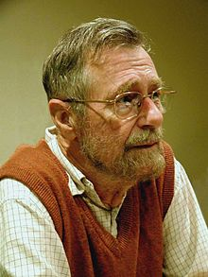
测试只能发现软件的缺陷， 而不能证明软件不包含缺陷。
Edsger Dijkstra

Slide 46

软件测试的十大挑战
让开发员和管理者喜欢上测试报告
避免陷入“双输”陷阱
“打移动靶”
缺陷预防
获得足够多的测试时间
让用户和客户更多地参与测试实践
让管理者理解软件测试
高效地使用工具
让开发员参与测试实践
测试教育

Slide 47





子提纲
核心 知识
测试 概述
测试策略
阶段化 测试
测试效能
Myers测试
重点测试
优先测试
Weinberg测试
极限测试
回归测试
测试报告
微缺陷
直觉测试
基本概念
Dijkstra常识
测试与用户
全程测试理念
测试依赖症
三大策略
测试方法
阶段化理念
V模型
测试顺序常识
单元测试
集成测试
系统测试
验收测试

Slide 48
测试的基本概念
软件测试 (Testing)
以运行目标软件 (或其部分代码段) 的方式 发现它的潜存缺陷的过程
策略层面
测试旨在判定被测程序是否完全实现了既定需求， 以及是否完全符合了用户需要。
操作层面
测试通过动态运行被测程序而达到“发现潜存 缺陷”的目的。
能发现(新)缺陷的测试才是好的测试。

Slide 49
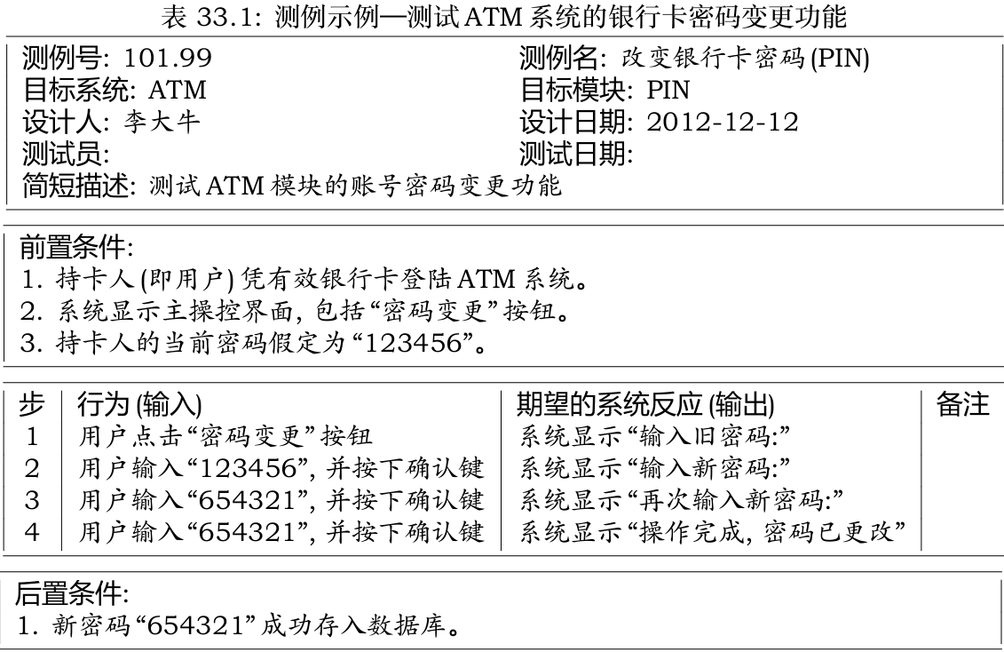
测试的基本概念
测例 (Test Case)，包括三部分：
测试脚本：用以运行待测软件或代码段的程序
一个既定输入，及其正确输出
一次测试 (Test)
执行一次一个测例中的测试程序并比对实际输出和正确输出的过程
如果某测试发现了之前未知的缺陷，则称该测试是成功的。否则就是失败的。

Slide 50
测试的基本概念
测试套件 (Test Suite)
为实现针对待测软件或代码段的特定测试目的而选定的测例集
一个测例如同一个考题；
一个测试套件就如同一份考卷。
测试套件的两项指标：
被发现的预期内缺陷数
测例数
测试套件是最优的，当且仅当它包含最少的 测例却能发现最多的预期内缺陷。

Slide 51
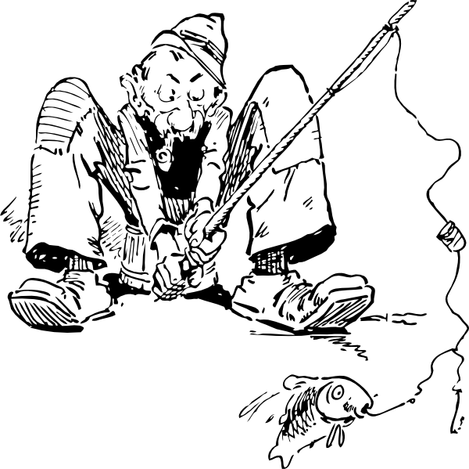
测试的基本概念
测试计划 (Test Plan)
描述了待测软件的所有测试套件的规划和执行过程，及相关辅助信息
对所有测试套件的执行过程的文档性描述
旨在保证测试的有效性和高效性
即兴测试不能保证测试的有效性和高效性。
测试亟待结构化！
Ad-Hoc Testing

Slide 52
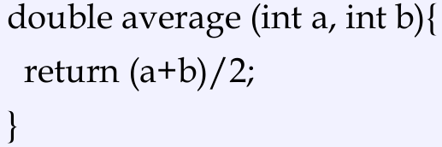
Dijkstra测试常识
测试只能用于发现软件的潜存缺陷， 却不能用于证明软件不包含缺陷。
源自大师 Edsger Dijkstra 的经典论文《结构化编程》
当前的测试实践已然接近极限，最多能发现95%的代码缺陷，其效率和性能都极难再获有效提升。 —— Watts Humphrey
穷举(Exhaustive)测试
针对软件系统的所有运行路径和状态的测试
在现实环境中不可能发生

Slide 53
测试与用户满意度常识
测试员不能代表用户，软件测试也不能保证它的用户满意度。
即使软件最终通过了测试，也不能断定软件在投入使用之后就一定能获得高用户满意度。
有必要增加由用户主导的测试
→即验收测试 (特别是Beta测试)

Slide 54
全程测试理念
软件测试应始于需求阶段，并贯穿整个开发过程。
传统观点：测试就是一个软件开发阶段。
测试如何全程化？
需求阶段： 直接基于需求用例，编写测例
设计阶段： 基于设计模型细化测例
构造阶段： 基于代码具体化测例 (特别是用于单元测试)
程序员也常将单元测试视为一项编程实践。
活到老
学到老
考到老

Slide 55

测试依赖症
You know ur code is bad, right ?
Yup. Let u do the rest. ☺
We are make u busy…
Tester
Coder 1
Coder 2
测试依赖症是一种坏思维，一个坏习惯！

Slide 56
三大测试策略
白盒(White-Box)策略
基于程序的数据结构和控制逻辑 而执行测试
又称为结构性测试
选择性地“覆盖”待测程序的
路径
语句
判断
条件等元素，以及
… (元素的组合)
Internals
Fully
Known

Slide 57
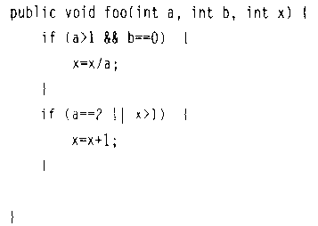
白盒测试—示例
给定一段Java代码
源：Myers《软件测试的艺术》

Slide 58
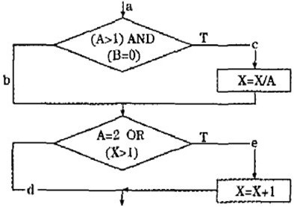
白盒测试—示例
该段代码的控制(程序)流图

Slide 59
语句覆盖测试
一共四个语句
用一个测试用例就可覆盖
如：A=2 且 B=0

Slide 60
判定覆盖测试
一共两个判定
用两个测试用例就可覆盖

Slide 61
条件覆盖测试
一共四个条件
用三个测试用例就可覆盖

Slide 62
三大测试策略
黑盒(Black-Box)策略
基于程序的功能描述而执行测试
又称为功能性测试
验证程序的输出相对于输入的正确性，强调输入范围的测试覆盖率
黑盒测试不仅是要确认目标程序是否具有它应该具有的功能，而且要判断目标程序是否具有它不应该具有的功能。
Internals
Not
Known

Slide 63
三大测试策略
灰盒(Gray-Box)策略
基于程序的功能描述，同时参考程序内部 的、与测试相关的结构，而执行测试
既验证程序的输出相对于输入的正确性，又验证程序内被测路径执行的正确性
兼具“白盒”和“黑盒”特征， 又能弥补两者的不足
Internals
Relevant Known

Slide 64
其他测试策略
基于直觉和经验的策略
开局测试、试探式测试、即兴测试
有用且常用，但不可滥用！
实境策略
由用户在真实使用环境中测试软件
基于缺陷的策略，即变异(Mutation)测试
通过故意修改程序内某部分代码以植入缺陷，然后针对这些缺陷设计测例并执行测试

Slide 65
软件测试的三维空间模型
阶段/层次
验收测试
系统测试
集成测试
单元测试
黑盒测试
白盒测试
功能测试
安全性测试
性能测试
灰盒测试
策略
可用性测试
可靠性测试
兼容性测试
可维护性测试
可移植性测试
质量目标

Slide 66
阶段化测试理念
分阶段地实施测试，每个测试阶段确立并实现相对独立而不重复(或较少重复)的测试目标。
用户需要
验收测试
回顾：
分而治之
阶段化生命期
阶段化开发
需求定义
系统测试
架构设计
集成测试
构件设计
单元测试
编码

Slide 67
单元测试
单元测试，又称模块测试，是指测试一个代码单元，以发现其中的逻辑、算法和数据结构等方面的缺陷。
驱动(Driver)模块
专门用于测试目标代码模块的一段程序
桩(Stub)模块
模拟被调代码模块的功能程序，以配合目标模块的测试
模块 A
模块 B
模块 C
模块 D
模块 E
模块 F

Slide 68
白盒单元测试实践
单元测试应当以白盒策略为主，以灰盒策略为辅，一般无需使用黑盒策略。

Slide 69
集成测试
集成测试就是测试当多个代码模块集成为子系统之后所表现出的整体功能。
两策略
一步集成测试
一步到位地组装所有模块以形成目标系统，然后直接测试整个系统
增量集成测试
将被测模块逐个加入已测模块集成体以进行增量集成，然后测试该集成体
自顶向下
自底向上
Top-down
Bottom-up

Slide 70
灰盒集成测试实践
集成测试应当以灰盒策略为主，辅以白盒和黑盒策略。

Slide 71

系统测试
系统测试就是依据既定需求规约文档验证软件系统的功能特征、特别是它的质量属性。
应聚焦于软件系统的质量表现
细分类：
性能测试
可靠性测试
安全性测试
配置测试
兼容性测试
存储测试
…

Slide 72
黑盒系统测试实践
系统测试应当以黑盒策略为主，以灰盒策略为辅，一般不使用白盒策略。

Slide 73
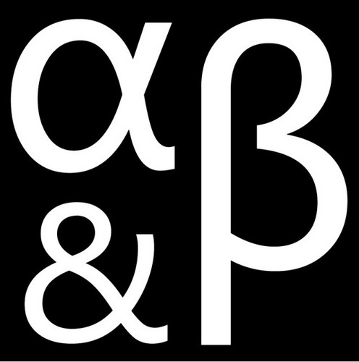
验收测试
验收测试就是测试用户接受目标软件的程度， 即测试软件的用户满意度。
细分类：
Alpha 测试
由用户或独立测试团队在软件开发环境 (或模拟实际使用环境) 下进行的受控测试
又称为内部验收测试
Beta 测试
由用户在实际软件系统使用环境中进 行的非受控测试
又称为外部验收测试

Slide 74
独立Beta测试实践
软件开发方委托专业而独立的测试机构，组织软件用户群体(或其代表)实施Beta测试。

Slide 75
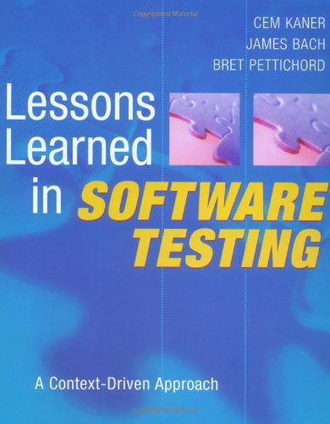
著作推荐 《软件测试经验与教训》

Slide 76
测试效能
在软件开发过程中，测试一般能发现约85%的缺陷，能修复约80%的缺陷；任何单个测试方法或阶段都很难发现逾35%的缺陷。
缺 陷 发 现 率
85%
回顾Dijkstra常识
测试无法发现软件的所有代码缺陷。
为什么缺陷修复率低于缺陷发现率？
测试用时

Slide 77
为什么不修复缺陷？
时间不够
缺陷非真
修复风险过高
不值得修复
低质量的测试报告
测试员的专业程度
做好两件事
让开发员真正接受测试结论；
(2) 让测试员明白测试的目的是移除缺陷，而不是发现缺陷。
测试员应该采用最有效的手段以找出最多的缺陷，并确保它们被完全修复。 --- Ron Patton

Slide 78
测试效能与产品规模
测试效能随待测软件规模的增大而降低，即：待测软件的规模越大，测试的路径覆盖率和缺陷发现率就会越低。
测试时间 占比
软件规模越大，高质量测试的时间占比就越大。
缺 陷 发 现 率
50%
40%
30%
20%
10%
另：
软件规模越大，需求规约文档的完整性就越差。
小 大
软件规模

Slide 79
Myers不充分测试
基于不充分测试的随机缺陷发现，包含较多已知缺陷的代码段更有可能包含较多未知缺陷。
两大前提：
不充分测试
随机缺陷发现
代码段 A
代码段 B

Slide 80
重点测试法则
集中主要测试资源于缺陷密集型代码模块。
回顾 Pareto 缺陷分布定律： 80%的缺陷密集地分布于20%的软件代码或模块中。
测试资源：
测试人力
成本
时间
测例
…

Slide 81

优先测试法则
优先测试软件内实现核心功能的、或具有极大变更风险的代码模块。
两大优势：
符合价值取向
减免测试返工

Slide 82
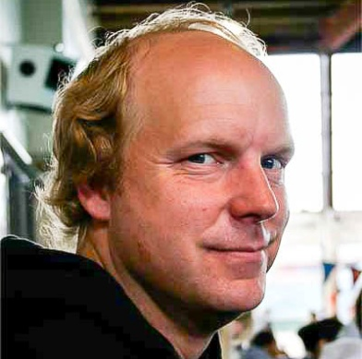
Weinberg测试法则
程序员应避免测试由自己编写的程序。
每个人对自己都是盲目自信的。
程序员如果发现了自己的错误，自会动修复它；而对如果没发现，则会自认为“没犯错误”。
程序员团队应避免测试由本团队编写的程序。
团队内的互助测试？
乐观主义是程序员的职业病。
Kent Beck

Slide 83
极限测试实践
在编程之前先编写测例。
回顾极限编程(XP)
测试驱动开发(TDD)
需求
设计
编码 & 测试
编写 测试用例
求精 测试用例

Slide 84
回归测试实践
在每次代码变更之后，都要进行回归测试。
回归测试
在代码发生变更之后有针对性地进行再次测试的过程
一般是复用已有测例
两策略
全部回测
选择性回测
回 退

Slide 85

测试报告编写实践
测试报告要准确、全面而清晰地描述缺陷本身及其表征，不要包含任何批评工程师的文字 (即“对事不对人”)。
高质量的测试报告
准确、全面而清晰地描述缺陷及其表征
用语恰当 (尤其应尊重程序员)
→ 为什么必须“对事不对人”？
→→ 测试员应该如何做？

Slide 86
报告微缺陷实践
测试员应报告微缺陷。
微缺陷 (Small Defect)
一些不影响软件正常功能的微小缺陷
影响小，不会影响用户使用软件的正常过程
修复成本通常较低，易于发现、定位和修复
修复价值也较低，不会修复或增加软件功能
警惕
微缺陷积小成大
程序员心理麻木

Slide 87
基于直觉的测试实践
测试员应利用直觉以找到测试突破口，同时应控制直觉和偏见对测试的负面影响。
测试员的直觉和偏见通常与他们的测试经验相关，应善加利用，但切勿滥用。
直觉
事实
偏见
高效

Slide 88
提纲
质量控制概论
质量评估、控制、保证
软件缺陷
缺陷分析、处理，及相关定律
软件测试
概念、策略、阶段化，及相关核心知识
软件审查
概念、评审和相关实践
质量工程师
三心、四意、五技能、两角色、两争议

Slide 89
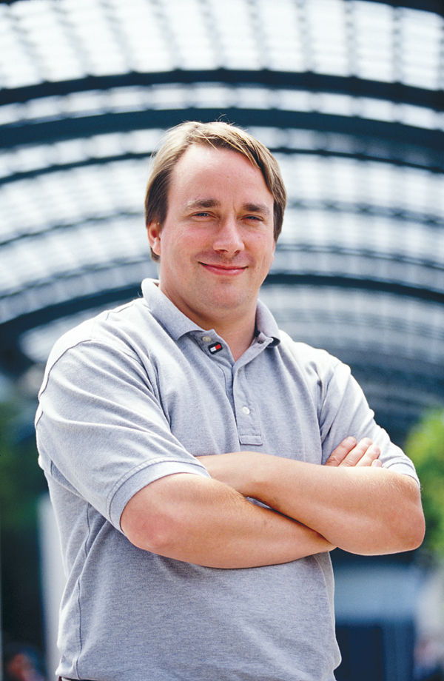
只要给予足够多的“眼球”，所有缺陷就都将现形。
Linus Torvalds
Linus Torvalds 是 Linux 操作系统的主要设计师和开发者，被誉为“Linux 之父”。个人信息网页：http://en.wikipedia.org/wiki/Linus_Torvalds

Slide 90
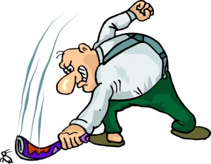

软件审查概述
软件审查
组织相关权益人合力找出软件制品的缺陷，进而评估制品质量，批准和验收制品的过程
软件制品
需求文档
设计文档
测试文档
代码
管理类文档
…

Slide 91
主要审查形式
管理审查
技术审查
评审 (Inspection)
走读 (Walkthrough)
审计 (Audit)
同行评议 (Peer Review)
形式决定过程， 但过程不如参与者重要！

Slide 92
阶段化审查理念
在软件开发的各主要阶段，针对各类软件制品，有计划地组织阶段性审查。
回顾分而治之理念，以及
阶段化生命期、开发、测试等
需求规约
设计方案
测试用例
代码基
审查
审查
审查
审查

Slide 93
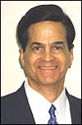
软件评审
软件评审
以正式会议的形式，由与会者分工协作，从不同角度审查同一软件制品， 以发现缺陷，或批准缺陷移除行动的过程
由Michael Fagan于1976年正式提出
源自于HP公司的“硬件审查”
测试之前的评审能发现50—90%的缺陷

Slide 94
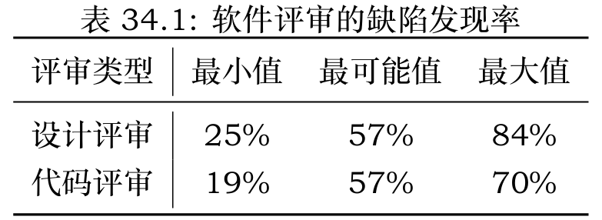
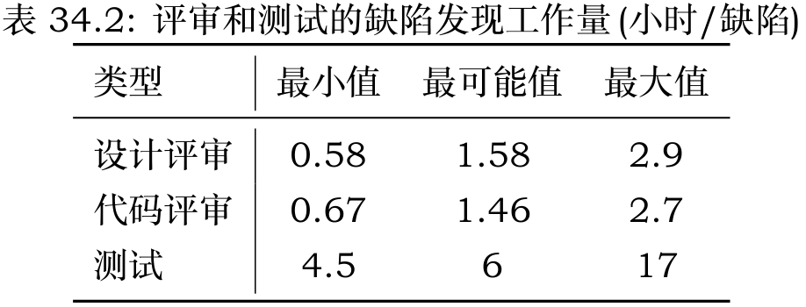
Fagan 评审定律
软件评审能有效提高产品的开发效率、质量和项目过程稳定性。

Slide 95
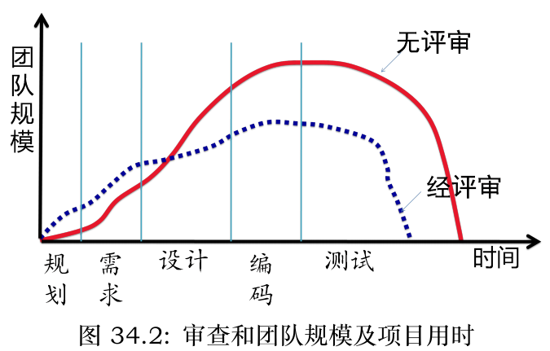
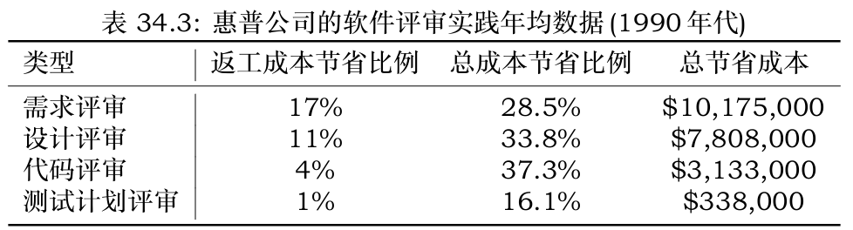
Fagan 评审定律
很多企业和项目都已采用评审替代单元测试，不但效果更有保障，且成本更低。
但注意：业界并不如欢迎测试那般地欢迎评审和审查。

Slide 96
Fagan评审法—五大角色
评审员 (Inspector)
负责在目标制品中发现缺陷
抄写员 (Scribe)
负责记录评审过程，尤其是新发现的缺陷
拥有者 (Owner)
制品的拥有者，也负责发现和修复缺陷
仲裁人 (Moderator)
管理和促成整个评审过程， 向仲裁长报告统计数据
并向组织管理层报告评审状态和已记录的评审之外的事宜
仲裁长 (Chief Moderator)
评审过程的负责人， 收集统计数据，制定评审主要决策
做出评审结论，驱动评审过程改进和评审过程标准的变更

Slide 97
Fagan评审法—七步流程
待评制品
评审目标
规划
启动
缺陷列表
准备
评审报告
修复列表
开会
预防建议
因果分析
修复报告
修复
验收

Slide 98
代码审查标准
欧洲软件质量研究所(IfSQ)定义了“基于审查的代码质量评估标准”，包括19个缺陷指示器：
TODO
闲置代码
空代码段
例程过长
嵌套过深
例程过于复杂
高耦合模块
命名不当
硬编码数值
硬编码字串
复制/粘贴
参数未检查
调用后的状态丢失
判断时的状态忽视
无用变量
信息“曝光”
不完整
不准确
不易维护

Slide 99
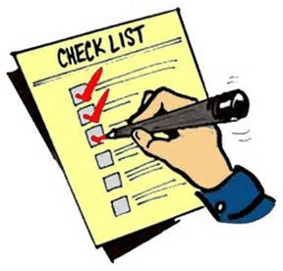
基于清单的审查实践
在软件审查过程中参考使用“常见缺陷清单”，以帮助找出常见缺陷。
缺陷清单
作用：
预防和避免常见缺陷
发现和确认常见缺陷
分类：
企业用、项目用、产品用

Slide 100
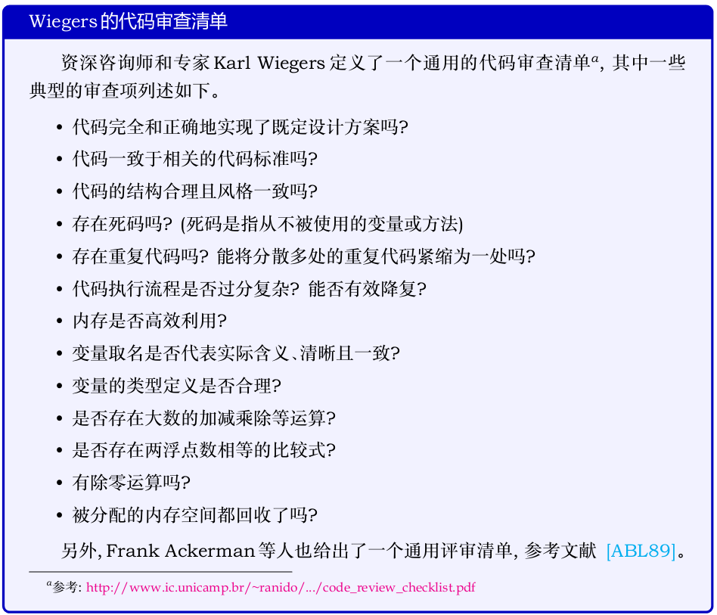
代码审查清单—示例

Slide 101
自审结合他查实践
程序员不仅应自行审查所编写的代码，而且应邀请同行审查自己的代码。
先过自己关，后过同行关。
通过自审，工程师能够发现大约75%的错误。
回顾Weinberg测试法则
程序员应避免测试自己写的程序。

Slide 102

可维护性审查实践
从可维护性的角度审查代码，以改善代码的整体可维护性。
可维护性会显著影响软件产品的维护成本、难度和风险，及生命期。
审查可有效改善可维护性。
Working
Sexy
Maintainable
代码三形态

Slide 103
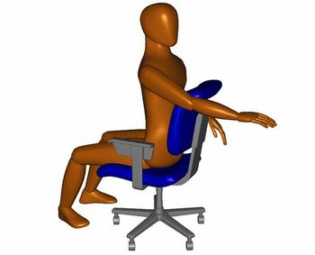
回审实践
在交付软件之后，继续审查软件质量。
回审
在交付软件之后继续审查和改进代码质量
改善产品、总结教训
回顾“回归测试”

Slide 104
提纲
质量控制概论
质量评估、控制、保证
软件缺陷
缺陷分析、处理，及相关定律
软件测试
概念、策略、阶段化，及相关核心知识
软件审查
概念、评审和相关实践
质量工程师
三心、四意、五技能、两角色、两争议

Slide 105





测试工程师是特殊的“服务生”，代表客户，服务于开发员。
匿 名

Slide 106
质量工程师概述
质量工程师
软件工程师的一类细分职业
泛指所有从事或参与软件产品质量保证和控制实践的工程师
质量保证师——从事质量保证实践的工程师
质量控制师——从事质量控制实践的工程师
测试工程师 (简称测试员)
是一类典型的专职质量控制师
属于几乎所有软件开发团队的必要成员

Slide 107
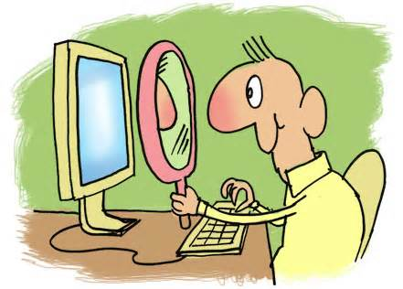

“三心四意”的素质
质量工程师的基本素质：
公心
责任心
细心
质量意识
怀疑意识
服务意识
换位思考意识
换位思考 善解TA意

Slide 108

五类专业技能
质量过程规划和实施
质量过程监督和控制
质量过程度量与改进
软件审查
软件测试
注意：
质量保证师必须掌握前三类技能
质量控制师则必须掌握后两类技能

Slide 109
测试工程师 (测试员)
测试工程师是IT岗位中少有的“常青树”
岗位空缺一直都很多
经历越丰富就越“吃香”
业界最常见的配比是1:2或1:3
即一个测试员对应两至三个开发员(不仅是程序员)。
51Testing网站的调查报告显示：
误解1：测试没有技术含量，没前途。
误解2：测试员必须为软件的“用户端”缺陷负责。
* “用户端”缺陷，即在用户使用软件产品的过程中发现的缺陷
Notes:
软件测试门户网站 51Testing 的调查报告

Slide 110

“服务生”角色
测试员是“服务生”，要服务好开发员。
测试员必须服务好开发员，以修复尽可能多的缺陷。
当前业界的大量实践表明， 绝大多数测试员都不是优秀的服务生。

Slide 111

“客户代表”角色
测试员是客户的“技术代表”，先行验收产品。
测试员是客户的“产品先验代表”。
测试员需要与客户保持有效沟通，进而充分了解客户对产品功能和质量的真实需求，并以此作为“代表客户先行验收”的依据。
等待测试员先行验收完毕之后，再通知客户正式验收。

Slide 112
测试员是否需要编程？
51Testing的调查报告显示：
有54%的受访测试员不具备脚本语言编程的能力。
为什么测试员未能掌握应有的编程技能呢？
测试人才严重缺乏 → 不得不降低入职门槛
测试实践不需要编程 ← “手动测试”过于泛滥
工具依赖症
警告
傻瓜即使用了工具，也依然是傻瓜。

Slide 113

测试员的缺陷发现能力
为什么测试员不能发现足够多的缺陷？
测试员的业务水平不够高。
只有少数资深测试员能获得超85%的缺陷发现率，大多数测试员的缺陷发现率居于50%至75%之间。
测试员的业务态度不够专业。
满足于发现缺陷，不致力于修复缺陷
其他原因：
足够测试时间？
合适测试工具和过程？
有效测试管理？

Slide 114
回顾
软件的质量随开发进程而逐渐稳固，在设计和构造完成之后就很难以低成本方式实现大幅度改善。
验证即认定产品实体是否符合既定产品描述的过程。 确认即认定产品的描述和实体是否都满足既定产品目标和相关标准的过程。
软件质量的评估应面向用户，以用户的评估结论为主，以独立第三方的结论为辅。
缺陷是指软件制品中的不正确的软件描述和实现。
缺陷源于错误，引起故障。
代码缺陷的处理策略有三类：避免、容忍和移除
缺陷避免比缺陷移除更重要，也更高效。

Slide 115
回顾
软件测试是以运行目标软件(或其部分代码段)的方式发现它的潜存缺陷的过程。测试只能用于发现软件的潜存缺陷，却不能用于证明软件不包含缺陷。
测试员不能代表用户。
测试策略：白盒、黑盒、灰盒
测试阶段：单元测试、集成测试、系统测试、验收测试
软件审查是组织相关权益人合力找出软件制品的缺陷，进而评估制品质量，批准和验收制品的过程。
软件审查的常见形式有管理审查、技术审查、评审、走读、审计、同行评议。
测试员是“服务生”，要服务好开发员。
测试员是客户的“技术代表”，先行验收产品。

Slide 116
Q & A

